Slide 1

超星发现
超星集团

Slide 2
估计现在一年全世界所产生的新
信息量大约有
4千万万亿（4×10 ）字节
引自Howie DiBlasi的“你知道吗”
19

Slide 3



大数据时代
Notes:
我们大家都知道，我们现在处于大数据时代，大数据时代给我们带来很多好处，但是对于我们学校和老师来说呢

Slide 4

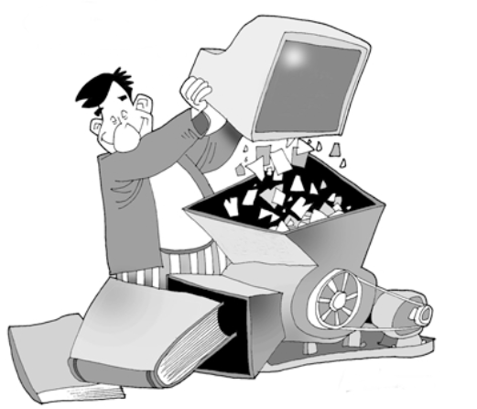

信息
信息垃圾
信息碎片
信息冗余
Notes:
因为大数据给我们带来大量的信息垃圾、信息碎片、信息冗余

Slide 5

精准发现
全局分析

Slide 6
超星发现优势
电子资源的目录体系

Slide 7
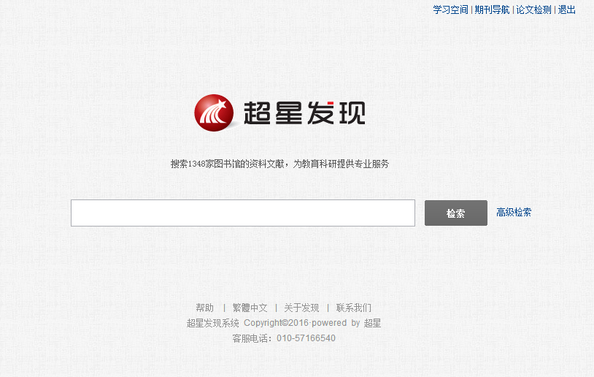
点击检索按钮

Slide 8
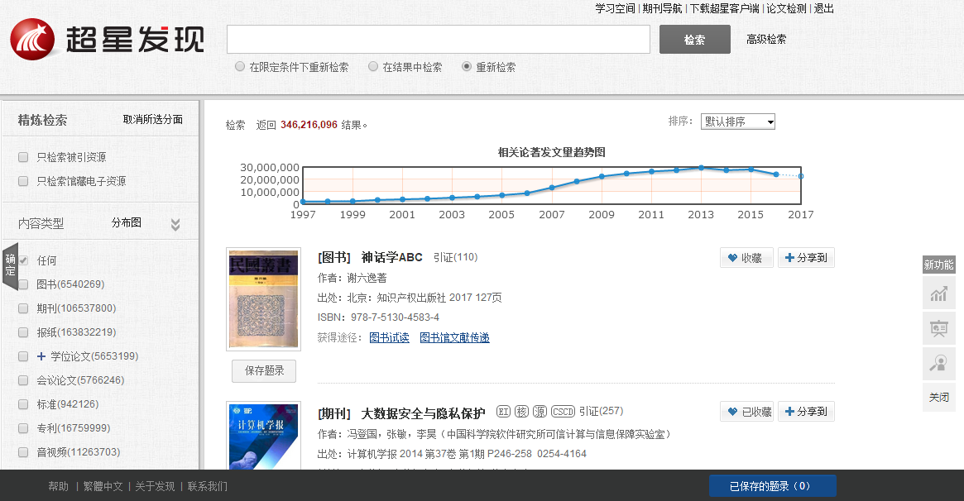
654万种 图书
1.07亿篇 期刊
1.63亿篇 报纸
565万篇 学位论文
576万篇 会议论文
空检 3.4亿条
94万篇 标准
1675万篇 专利
1126万部 音视频
124万条 科技成果
415万条 法律法规
1735万条 信息资讯
132万条 特色库
1235万条 年鉴
1440万条 案例
Notes:
什么叫空检索呢？就是您不输入任何关键词，点击检索就可以得到检索结果，检索结果显示2016年3月 我们的数据是2.9亿条，我们把这些数据分为了12大聚类。就是说无论是我们老师同学做做科研搞学术，还是我一会儿要给大家讲的数据挖掘，都是基于这2.9亿数据的。因为2.9亿数据太庞大了，我们需多维度的对它进行筛选，所以我们把这2.9亿的数据分为了10个分面

Slide 9
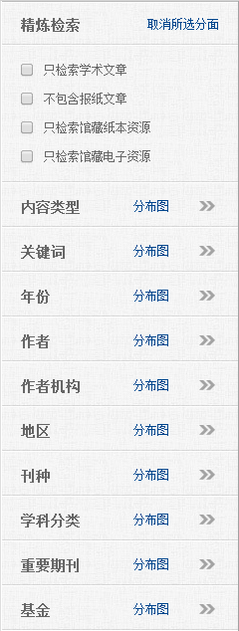
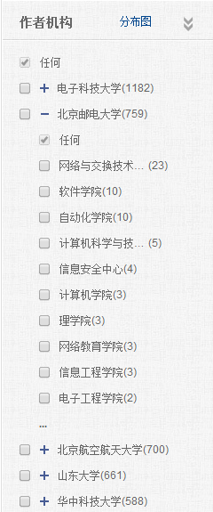
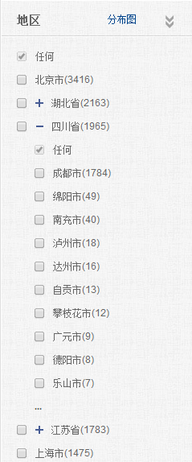
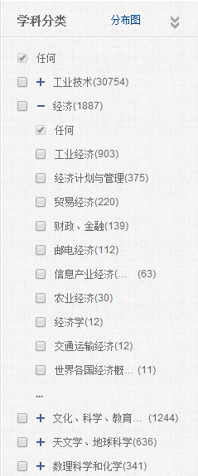
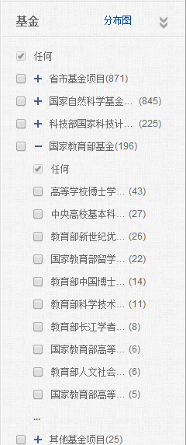
均支持内部外部复选
大大增加检索自由度
满足读者深度筛选的需求
Notes:
支持内外部复选

Slide 10
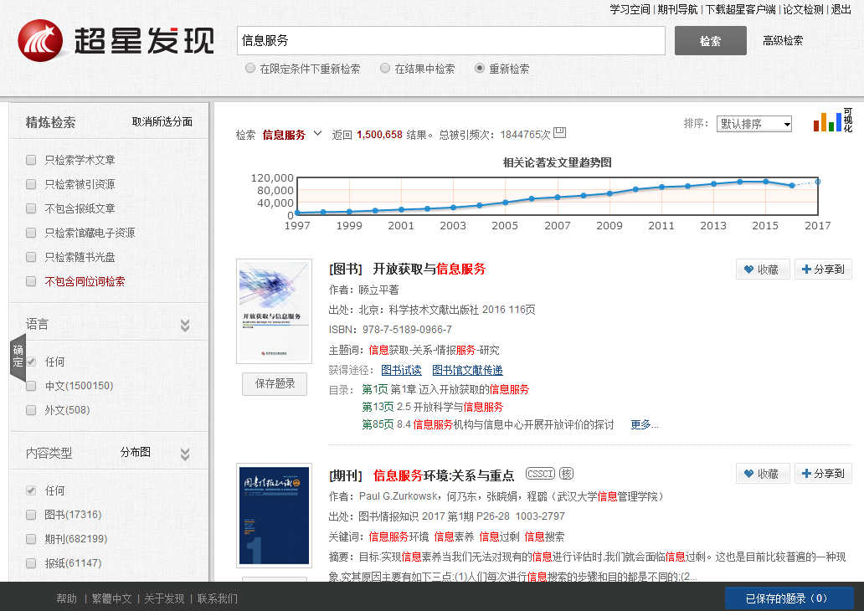
搜索结果150万条
Notes:
举例说明

Slide 11
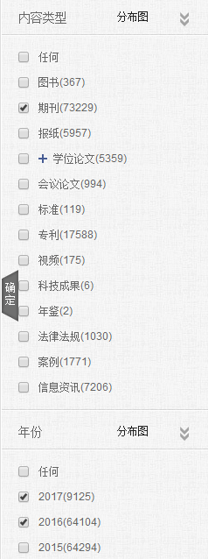
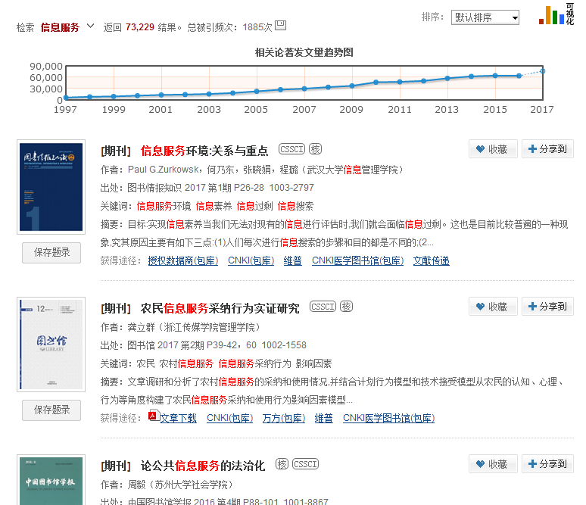
信息服务
期刊
2016-2017
有73229篇

Slide 12
超星发现优势
电子资源的目录体系
各类专业服务的延伸

Slide 13
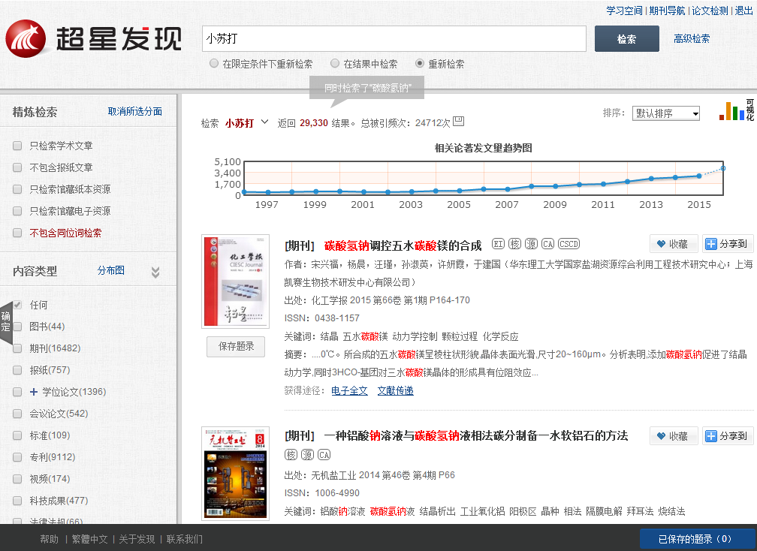
学
名
/
别
名
与
俗
称
检索：小苏打
同时检索了：碳酸氢钠

Slide 14
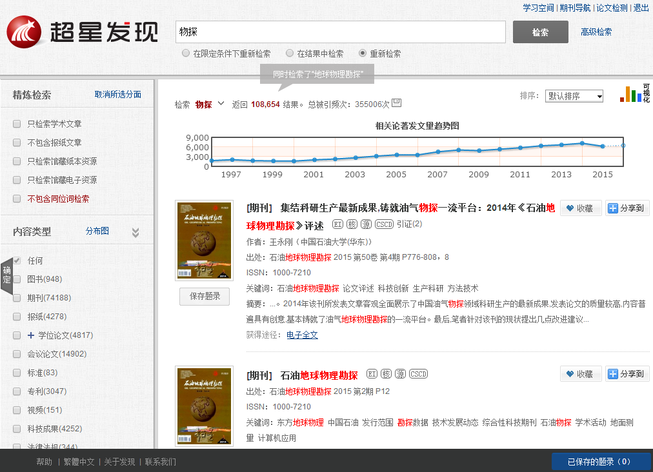
简称与全称
同时检索了
“地球物理勘探”

Slide 15
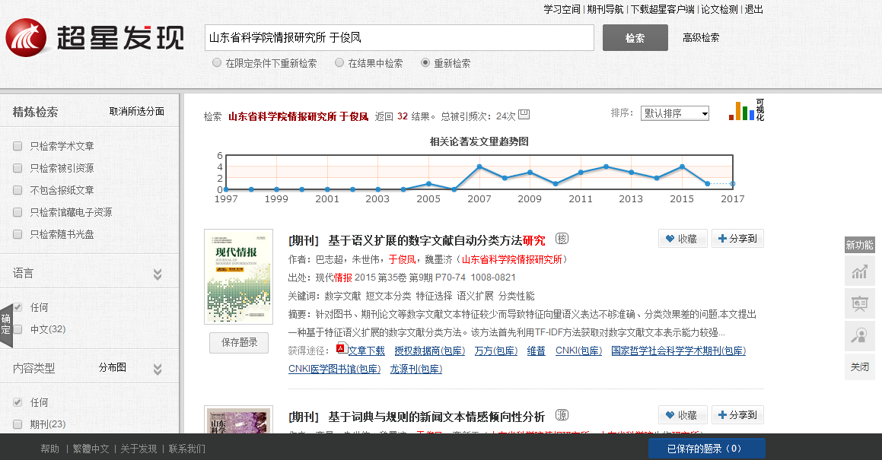
人名与机构匹配
检索 “山东省科学院情报研究所 于俊凤”
单位：山东省科学院情报研究所
作者：于俊凤

Slide 16
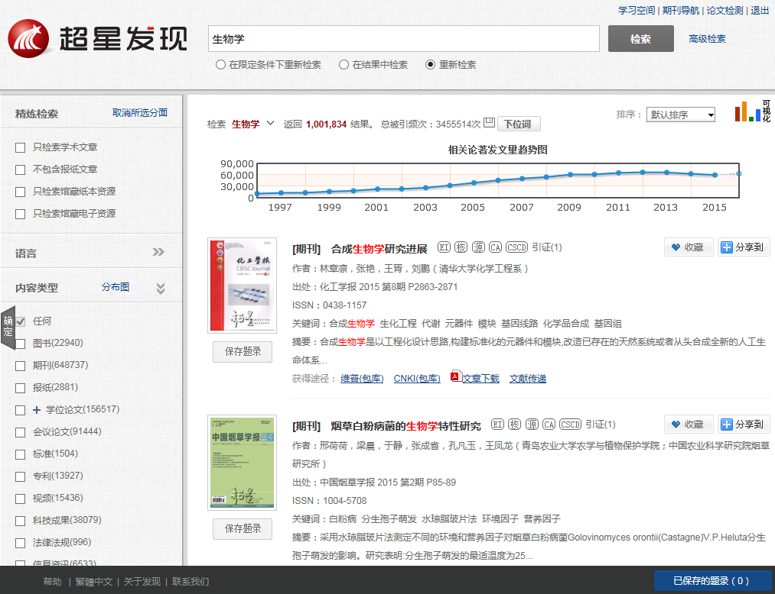
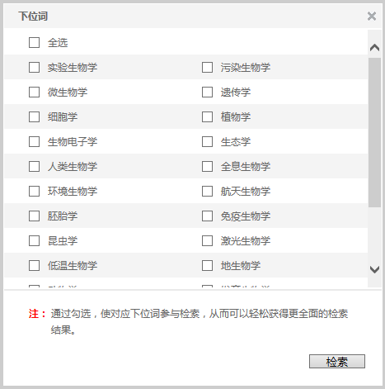
检索关键词“生物学”
下位词检索
点击下位词检索

Slide 17
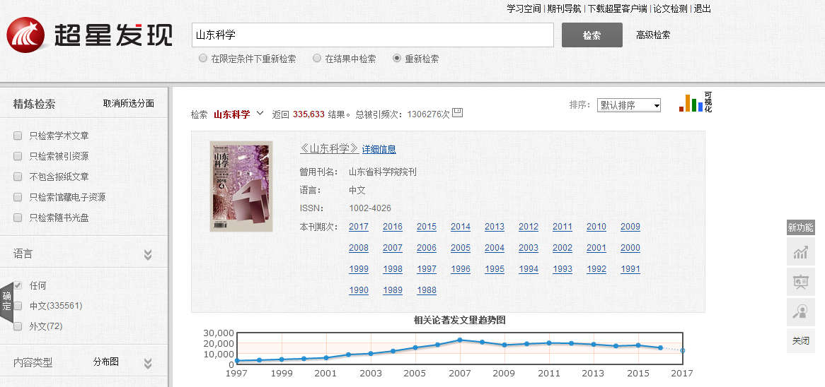
智能导航
检索期刊
期刊导航
1988年创刊
Notes:
期刊导航

Slide 18
专业级强大词表库支持精准智能发现
700个数据库收录来源表
42万
主题词表
20万
刊名表
8万
同义词表
2500万
学术专业词库
33万
机构库
610万
作者库
重要
索引库
3500
条学科
分类表

Slide 19
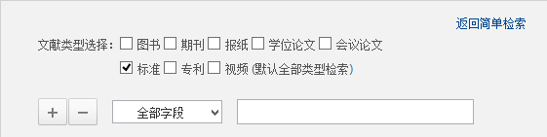
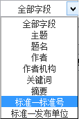
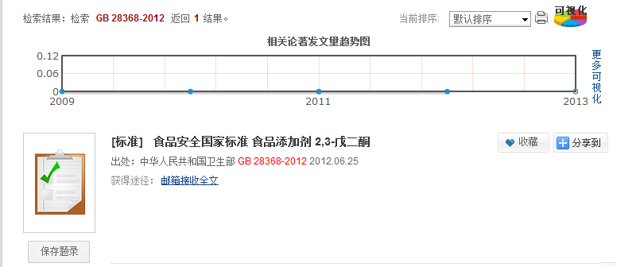
完善的高级检索支持精准发现

Slide 20
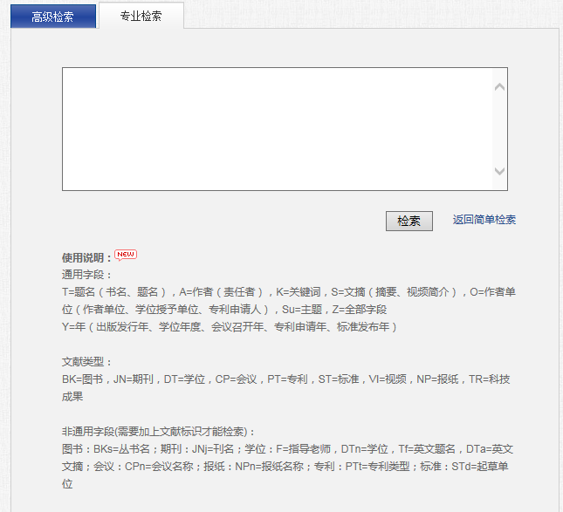
完善的专业检索支持精准发现

Slide 21
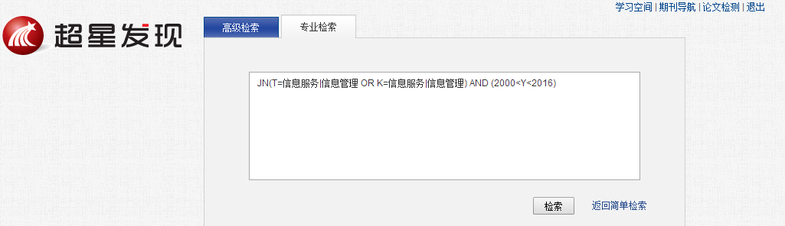
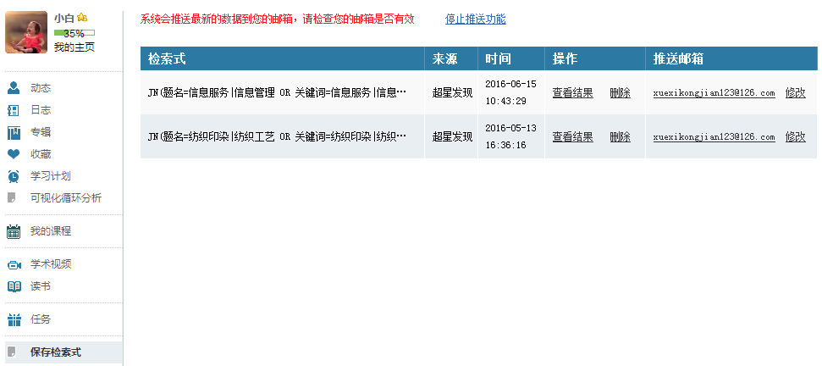
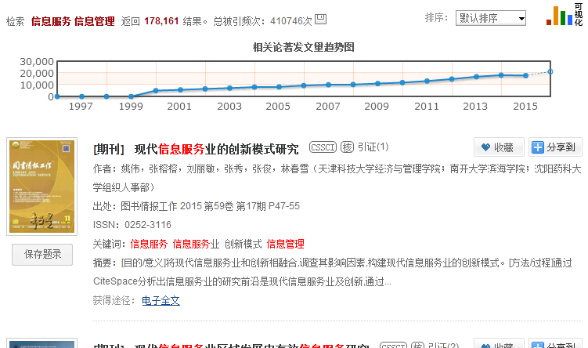
学科推送
2000——2016年有关信息服务、信息管理的期刊
点击保存公式
可以添加邮箱
Notes:
学科推送，将最新关于检索词的文献推送至邮箱中

Slide 22
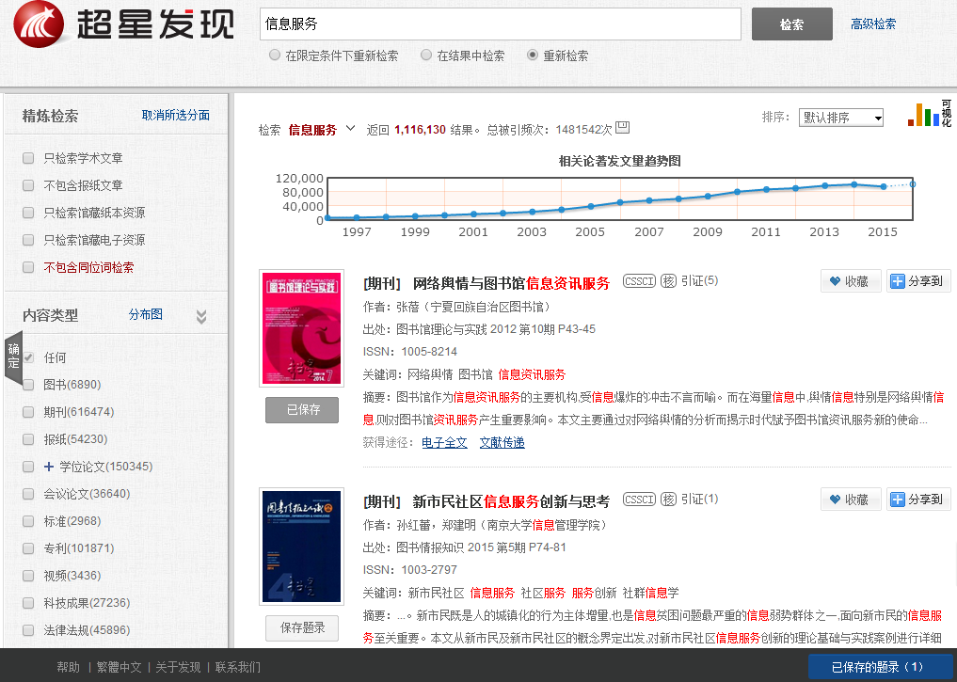
题录导出
保存题录

Slide 23
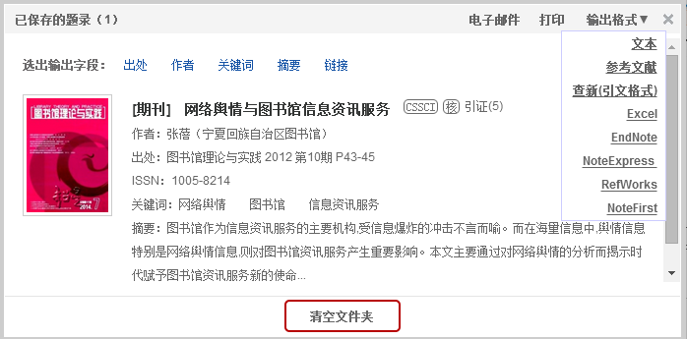
Notes:
支持多种格式导出，并可以选择输出字段

Slide 24
超星发现优势
电子资源的目录体系
图书馆各类专业服务延伸
分析、挖掘功能

Slide 25

超星发现-分析工具
数据分析和知识挖掘服务

Slide 26
分析、挖掘功能
可视化的知识关联图谱
洞察全局的学术趋势分析
客观全面的学术产出分析
完善的引证分析 —— 唯一拥有中文图书引证

Slide 27
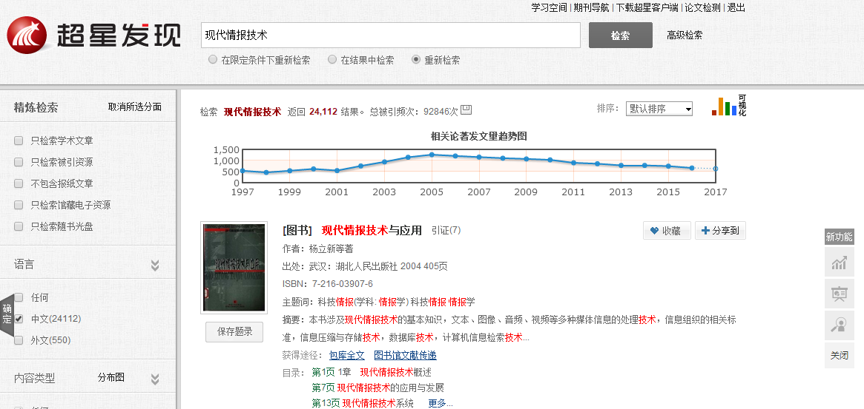
可视化按钮

Slide 28
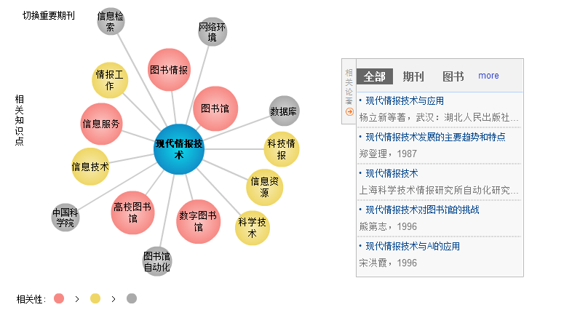
知
识
与
知
识
关
联
关系密切领域
研究方向

Slide 29
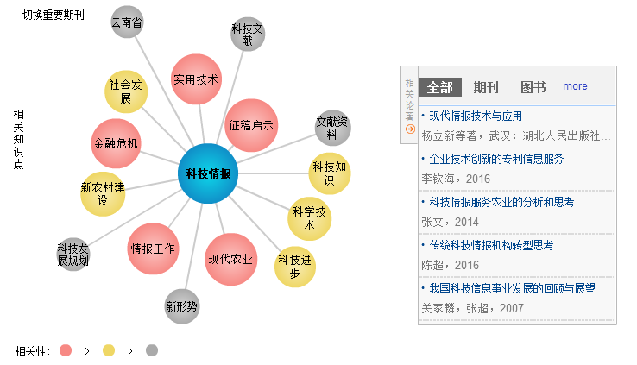
知
识
与
知
识
关
联
关系密切领域
研究方向

Slide 30
初次涉足某个研究领域的时候，往往希望知道在这个研究领域中最具影响力的研究人员和研究机构是谁?

Slide 31
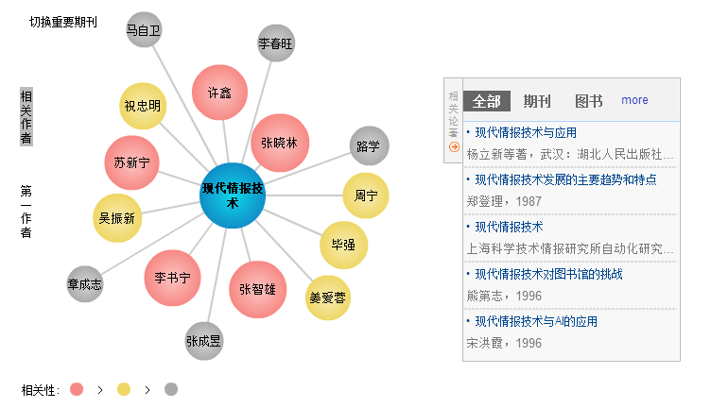
知
识
与
人
点
关
联
Notes:
挖掘最权威研究人

Slide 32
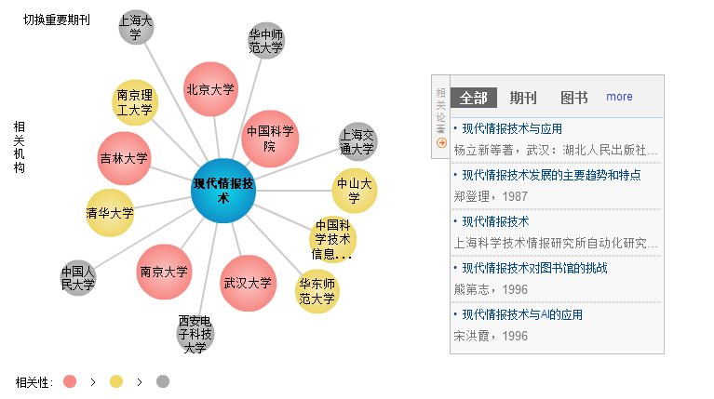
知
识
与
机
构
关
联
张智雄
Notes:
挖掘最权威研究机构

Slide 33
知识关联的意义在于发现知识与知识、人与知识、知识与机构、机构与机构以及人与人之间的相互关系
Notes:
知识、人、机构三者相互关系

Slide 34
分析、挖掘功能
可视化的知识关联图谱
洞察全局的学术趋势分析

Slide 35
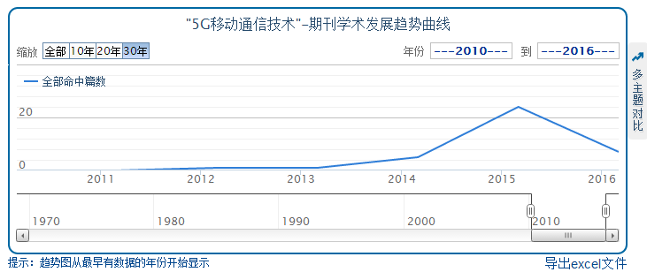
关键词趋势研究-5G移动通信技术
2015年，国务院出台《“互联网+”行动指导意见》以及《中国制造2025》两个重要文件以高速宽带网络建设为抓手、提升信息基础设施支撑水平成为了科技部、发改委、工信部等政府部门的重点推进工作。而认真贯彻“宽带中国”战略，加大5G研发力度，加快5G标准推进的步伐，是其中重要的工作内容。
关键词、人物、机构30年以上的趋势
Notes:
由水污染事件，引出印染废水处理，两者发展息息相关

Slide 36
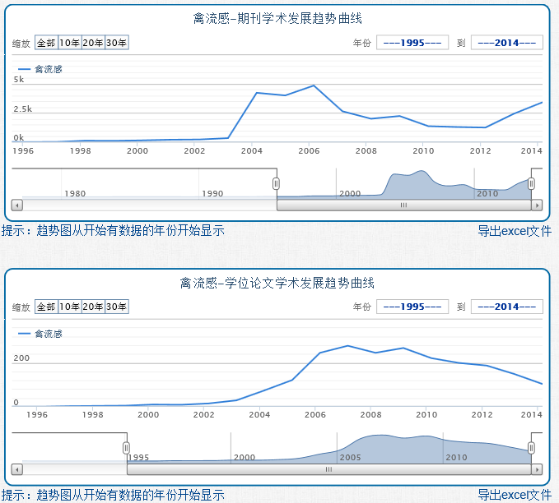
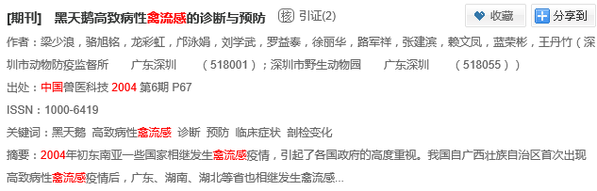
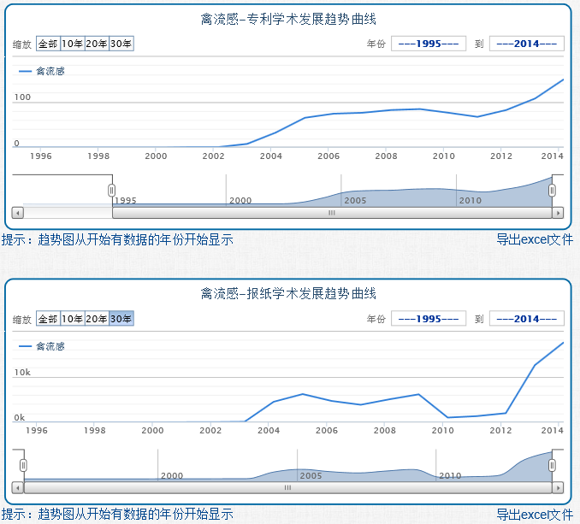
禽
流
感
研
究
综
合
评
价
期刊
学位
专利
报纸
Notes:
这个就是有关禽流感的各类型文献的发展曲线，我们发现在2004年所有的数据发生大幅的上升，我们拿期刊为例，我们点击2014那个节点，查看2014年的文献，发现，2014年初一些东南亚国家相继发生禽流感疫情，所以说，2004年，禽流感引起了各国政府的高度重视，所以有关禽流感的研究也变得突然多了起来，这也是数据激增的原因。2013年又是一个节点。这个离我们比较近，我们大家也都知道，就是新型禽流感H7N9来到中国，所以各项数据又趋于上升。

Slide 37
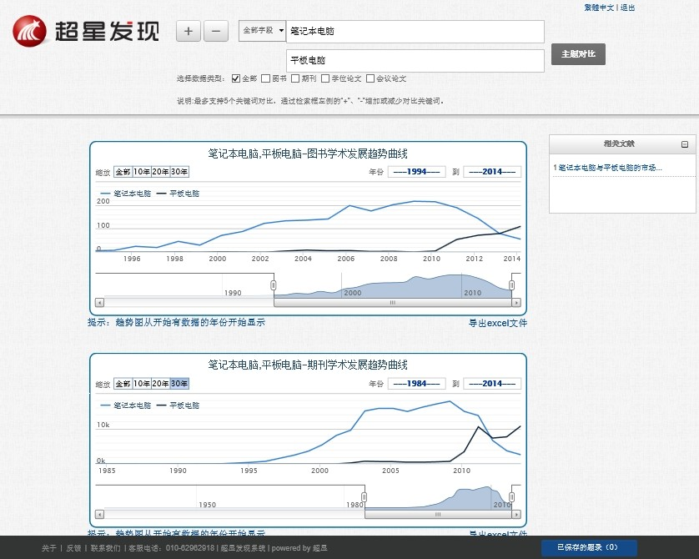

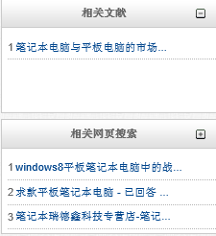
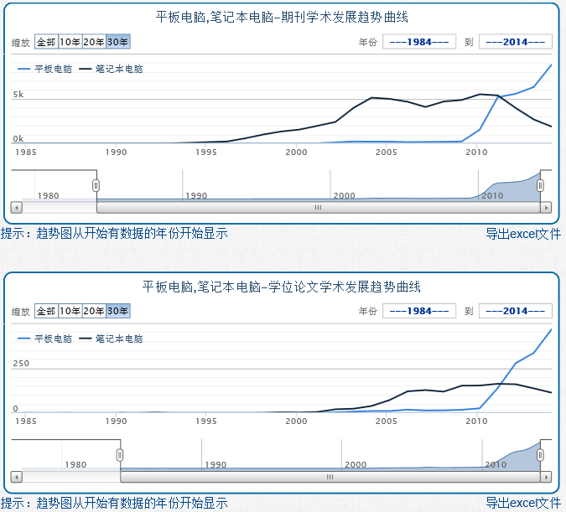
多
主
题
对
比
分
析
选择对比条件
对比输入框中目前最多支持5个
Notes:
这个是笔记本电脑和平板电脑的趋势对比，可以看到笔记本为什么最近有明显的下降趋势而平板电脑的急剧上升，这说明平板电脑以后的发展有可能代替平板电脑的发展。那我们在选课题的时候就会有侧重点了。甚至我们说如果想要创业的学生看到这样的趋势线，如果选择平板领域的话，是不是未来就很可观啊。

Slide 38
分析、挖掘功能
可视化的知识关联图谱
洞察全局的学术趋势分析
客观全面的学术产出分析

Slide 39
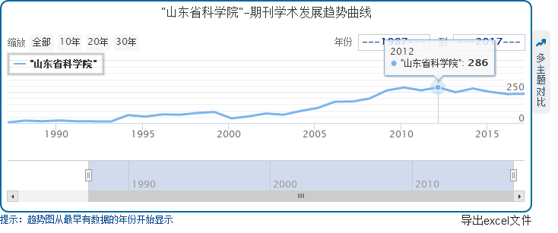
山东省科学院情报研究所 学术产出情况

Slide 40
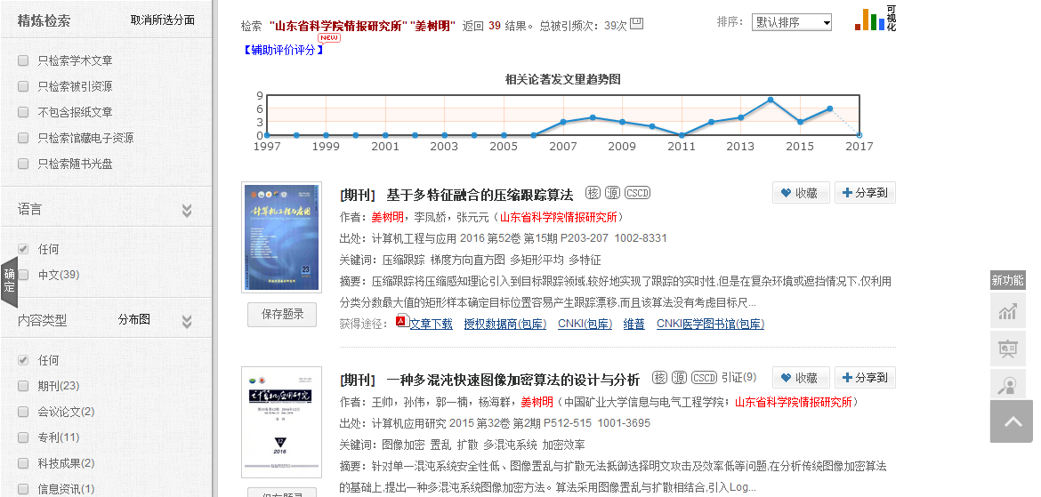
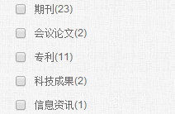
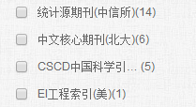
姜树明教授的学术成就与影响力
文献总被引用频次：39
文献数量：39
被核心期刊收录情况
具体文献被引用情况

Slide 41
分析、挖掘功能
可视化的知识关联图谱
洞察全局的学术趋势分析
客观全面的学术产出分析
完善的引证分析 —— 唯一拥有中文图书引证

Slide 42

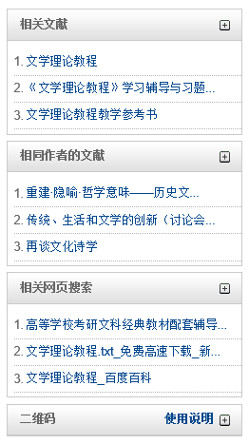
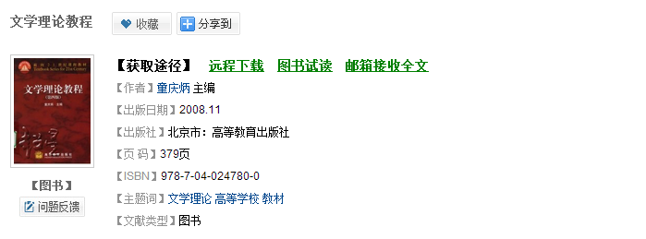
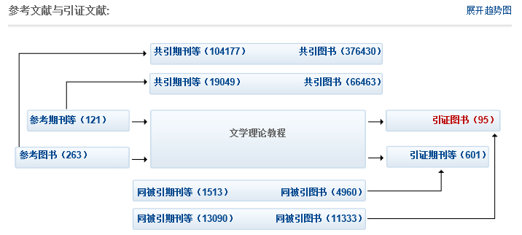
图
书
参
考
引
证

Slide 43
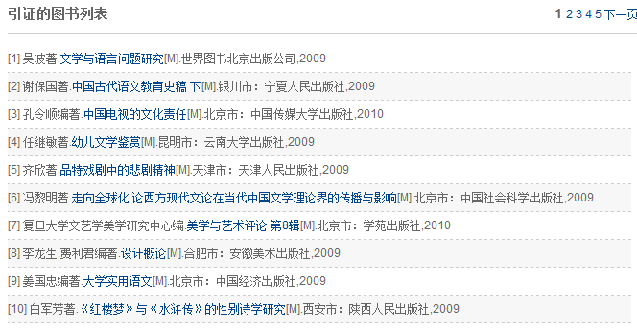
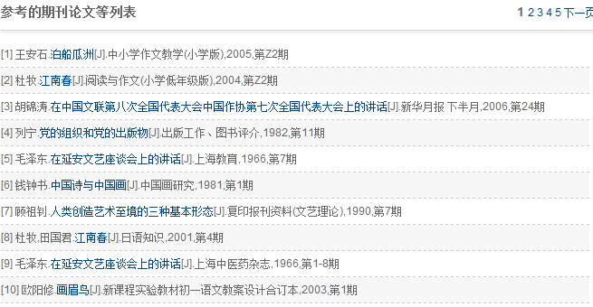
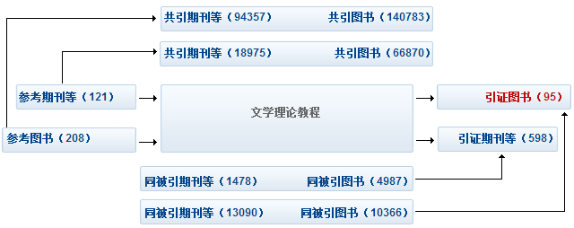
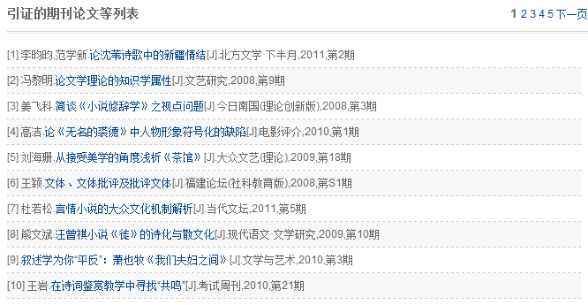
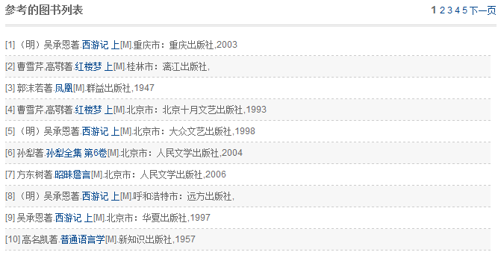
引
证
关
系

Slide 44

期
刊
参
考
引
证

Slide 45




学
位
论
文
参
考
引
证

Slide 46



会
议
论
文
参
考
引
证

Slide 47
引证分析
唯一拥有中文图书引证
完善中文期刊引用7000多万篇
实现图书、期刊、学位、会议之间立体引用分析
Notes:
立体引证分析，唯一拥有中文图书引证

Slide 48
需要
  科研人员
1

Slide 49
  科研人员
1
示例一：
山东重点产业发展研究
——绿色化工

Slide 50

  科研人员
1
分析研究趋势

Slide 51

  科研人员
1
确定研究方向
Notes:
在投稿时可以查看该领域的期刊收录情况，从而做出科学的选择。我们可以看出全麻机制学科被核心期刊的收录情况还是很乐观的。

Slide 52

  科研人员
1
发现研究文献
Notes:
在投稿时可以查看该领域的期刊收录情况，从而做出科学的选择。我们可以看出全麻机制学科被核心期刊的收录情况还是很乐观的。

Slide 53


  科研人员
1
发现研究文献
Notes:
在投稿时可以查看该领域的期刊收录情况，从而做出科学的选择。我们可以看出全麻机制学科被核心期刊的收录情况还是很乐观的。

Slide 54

  科研人员
1
投稿
Notes:
在投稿时可以查看该领域的期刊收录情况，从而做出科学的选择。我们可以看出全麻机制学科被核心期刊的收录情况还是很乐观的。

Slide 55

  科研人员
1
强势研究地区
Notes:
这是该领域的地区统计情况，可以查看哪些省份这个领域比较厉害。可以看出我们贵州省也在其中，但是所占份额较小，所以也期待各位老师同学努力将这个比例提升上去。

Slide 56

  科研人员
1
跟踪学术变化
Notes:
这是该领域的地区统计情况，可以查看哪些省份这个领域比较厉害。可以看出我们贵州省也在其中，但是所占份额较小，所以也期待各位老师同学努力将这个比例提升上去。

Slide 57
  科研人员
1
示例二：
山东重点产业发展研究
——海洋开发

Slide 58

海洋经济研究
属于海洋开发范畴

Slide 59


研究热点变化
2000年以前
之后

Slide 60

研究热点的变化
目前研究
主要方向

Slide 61
超星发现系统具备的功能
1
电子资源的目录体系
2
图书馆各类专业服务延伸
3
分析、挖掘功能
Notes:
总结

Slide 62

让发现成为科研机构的中枢
让发现更好地为知识发展服务

Slide 63
THANKS

